Slide 1
ЖИЛИЙН ТАЙЛАН 2018-2023
ИНЭЭМСЭГЛЭН УГТАЖ,
ЭЕЛДГЭЭР ҮДЬЕ
2023.12.31

Slide 2
БИД ХАМТДАА ЭВТЭЙ БОЛ ХҮЧТЭЙ

Slide 3
Агуулга
Он цагийн хэлхээс
Онцлог үйл явдлууд
Ололт амжилт бүтээлүүд
Оролцсон үйл ажиллагаа
Оргил чанарын үзүүлэлтүүд
Оруулсан томоохон хөрөнгө оруулалт
Олон нийтэд зориулсан үйл ажиллагаа
Онцгой санаа, шийдэл
Орлого, үр дүнгийн хураангуй

Slide 4
ОН ЦАГИЙН ХЭЛХЭЭС 1
2018.06 Удирдлагын баг шинэчлэгдсэн.
2019.01 Аймгийн ЭМГ-р орны тоогоо албан ёсоор батлуулсан./50/
2019.01 ЭМДЕГ-н Сонгон шалгаруулалтад тэнцэж, ЭМДЕГ-тай анхны гэрээ байгуулж, 20 ороор санхүүжилт авч эхэлсэн.
2019.01 Байгууллагын бүтэц шинэчлэгдсэн.
Захиргаа, аж ахуйн тасаг
Тусламж, үйлчилгээ, эмчилгээний тасаг
Хоол үйлдвэрлэлийн тасаг
Дэмжих үйлчилгээний тасаг
2019.01 Магадлан итгэмжлэлийн шалгуурын дагуу багууд шинэчлэгдсэн.
Чанарын баг
Халдварын сэргийлэлт, хяналтын баг
Сувилахуйн баг
Удирдлага, Дотоод хяналтын баг
Эрсдэлийн баг
Ёс зүйн баг
Хоол үйлдвэрлэлийн баг
ХАБ, гадна орчин, уурын зуух /Хөвгүүдийн баг/

Slide 5
ОН ЦАГИЙН ХЭЛХЭЭС 2
2020 он Карст ХХК-н гүйцэтгэсэн Рашаан шаврын дүгнэлтийн тайлангаа хүлээн авсан. /10 сая төгрөг/
2020 Үндсэн бохир, шавар рашааны бохирын цооногт их цэвэрлэгээ мэргэжлийн байгууллагаар хийлгэсэн. /10 сая төгрөг/
2020.09 Газрын төлөв байдал, чанарын хянан баталгааны ажил мэргэжлийн байгууллагаар гүйцэтгүүлсэн. /1 сая төгрөг/
2020.09 Сувилуулагчдын өрөөнүүдийн шал, цонх, паар, ТВ-г шинэчилсэн. /36 сая төгрөг/
2020.12 Хөдөлмөрийн гавьяаны улаан тугийн одон, Алтан гадас, ЭМЯ-ны тэргүүн,
2021.01 Гамшгийн эрсдэлийн үнэлгээг мэргэжлийн байгууллагаар хийлгэсэн. /3 сая төгрөг/
2021.04-7 Коронавируст халдварын сэжигтэй тохиолдолтой иргэдийн тусгаарлах байраар ажиллав. Тусгаарлах өрөөний тохижилт хийсэн. /3 сая төгрөг/
2021.08 Машины зогсоол, явган зам, гадна тохижилт, тоглоомын тайлбай, ногоон байгууламж, гадна төв үүдийг шинээр хийсэн, цэвэрлэх байгууламжийн холболтын ажил хийгдсэн /270 сая төгрөг/
2021.09 ЭМДЕГ, ТатварЕГ-н зөвшөөрөлтэй WINGS программаар бүх сувилуулагчдын бүртгэл цахимд шилжсэн. /hics, ebarimt/ /5 сая төгрөг/
2021.10 Цахилгааны КТП шинээр сольж байрлуулсан. /5 сая төгрөг/

Slide 6
ОН ЦАГИЙН ХЭЛХЭЭС 3
2022.05 1 давхар, өргөтгөл, рашаан шавар, бариа, гал тогооны агааржуулалт шинээр хийсэн /25,7 сая төгрөг/
2022.09 ЭМДЕГ-н сонгон шалгаруулалтад тэнцэж гэрээ байгуулав.
2022.09 Ажилчдын урьдчилсан сэргийлэх үзлэгт бүрэн хамруулж, шаардлагатай эмчилгээ үйлчилгээнд хамруулсан.
2022.10 Хүний нөөцийн нэгдсэн мэдээллийн санд бүрэн хамрагдсан.
2022.12 Байгаль орчны төлөв байдлын үнэлгээг мэргэжлийн байгууллагаар хийлгэж, БОАЖЯ-р батлуулсан. /5 сая төгрөг/
2022.12 Нийгмийн хариуцлагын хүрээнд 1. Ногоон байгууламжийн хүрээнд 100 мод суулгаж өгсөн. 2. Хужирт суманд анхны иж бүрэн Смарт худаг өөрсдийн хөрөнгөөр барьж өгсөн. /25 сая төгрөг/
2022.12 Хүний Гавьяат Эмч, Хөдөлмөрийн хүндэт медаль-3, ЭМЯ тэргүүн-3, ЭМЯ-ны жуух-4

Slide 7
ОН ЦАГИЙН ХЭЛХЭЭС 4
2023.08 Өргөтгөсөн их засвар, үйлчилгээ хийсэн/95,7 сая төгрөг/
2023.12 Хөдөлмөрийн гавьяаны улаан тугийн одон-1, ЭМЯ тэргүүн-2, ЭМЯ-ны жуух-3
2023.12 Бүх ажилчдаа БНХАУ-н Эрээн-Жининь-Хөх хотуудаар аялуулсан. /27 сая төгрөг/
2023 оны турш нийгмийн хариуцлагын хүрээнд 1. Ногоон байгууламжийн хүрээнд 300 мод нэмж суулгаж өгсөн. /1 сая төгрөг/ 2. Хужирт сумын ЕБС-н багш, сурагчдын тэмцээнд хандив өгсөн /3 сая төгрөг/

Slide 9
ОНЦЛОГ ҮЙЛ ЯВДЛУУД
2018.10 Нийгмийн Даатгалын хяналт шалгалтыг амжилттай өгсөн.
2019.10 Хархорин дахь Онцгой байдлын газартай ГЭРЭЭ байгуулж, Галын Дүгнэлт болон Галын аюулгүй ажиллагааны иж бүрэн сургалт авч, “ГАМШГААС ХАМГААЛАХ ТӨЛӨВЛӨГӨӨ”-г шинээр боловсруулж батлуулсан ба нэмэлт галын хэрэгслүүд худалдан авсан.
2019.12 2 дахь удаагийн МАГАДЛАН ИТГЭМЖЛЭЛд амжилттай оролцсон.
2019.12 Өвөрхангай аймгийн ЭМГ-н “ЁС ЗҮЙГ ЭРХЭМЛЭГЧ ХАМТ ОЛОН”-р шалгарсан.
2019.12 Хужирт сумын “БҮРТГЭЛ, САНХҮҮ ЭДИЙН ЗАСГИЙН АЖИЛТНЫ БАЯР”-н цэнгүүн амжилттай зохион байгуулсан.
2019.07 Уламжлалтын иж бүрэн оношилгоо, эмчилгээ хийсэн.

Slide 10
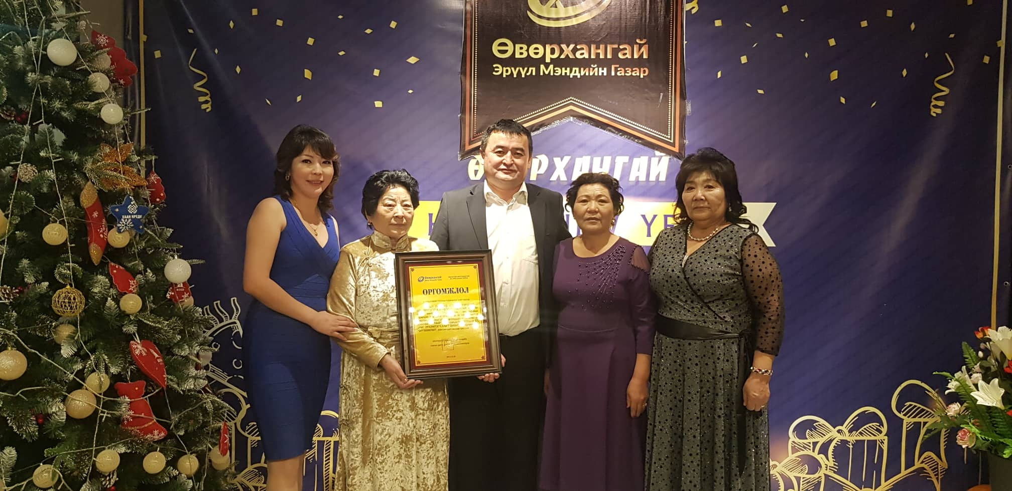
ЁС ЗҮЙГ ЭРХЭМЛЭГЧ ХАМТ ОЛОН-Р ШАЛГАРАВ

Slide 11
ОЛОЛТ АМЖИЛТ БҮТЭЭЛҮҮД-Ажилчид
Ахлах сувилагч Г.Хандсүрэн
2018.10 ЭМГ-н “ЭРҮҮЛ МЭНДИЙН ТЭРГҮҮНИЙ АЖИЛТАН”
2018.12 “БАЙГУУЛЛАГЫН ШИЛДЭГ АЖИЛТАН”
2019.07 Төрийн шагнал “АЛТАН ГАДАС” одон
Шавар тавигч Ц.Чулуунбор, Ахлах тогооч А.Лхагва нар
2018.10 ЭМГ-н “ЭРҮҮЛ МЭНДИЙН ТЭРГҮҮНИЙ АЖИЛТАН”
Сувилагч Л.Долгорсүрэн, шавар тавигч Д.Оюундулам, машинист Д.Батболд, Ш.Тогтох нар
2018.10 ЭМГ-н “ЭРҮҮЛ МЭНДИЙН ГАЗРЫН ЖУУХ”
Мужаан Б.Жаргалсайхан
2018.12 ЭМЯ-н “ЭРҮҮЛ МЭНДИЙН ЯАМНЫ ТЭРГҮҮН”
Бариач Б.Дуламсүрэн, Б.Нямханд, Г.Энхжаргал, Б.Сэлэнгэ, Ц.Нэргүй
2018.12 ЭМЯ-н “ЭРҮҮЛ МЭНДИЙН ЯАМНЫ ЖУУХ”

Slide 12
ОЛОЛТ АМЖИЛТ БҮТЭЭЛҮҮД-Ажилчид
Их эмч М. Батжаргал
2020.10 “Хөдөлмөрийн гавьяаны улаан тугийн одон”
2022.12 “Хүний гавьяат эмч”
Шавар тавигч Ц.Чулуунбор
2022.03 “Алтан гадас”
Шавар тавигч Д.Батболд, Д.Оюундулам, Д.Туяацэцэг нар
2022.03 “Хөдөлмөрийн Хүндэт Медаль”
Тогооч Р.Оюунцэцэг, үйлчлэгч Р.Нарантуяа, Н.Бямбадулам, Ц.Нэргүй
2021, 2022 оны “Эрүүл Мэндийн Тэргүүний Ажилтан”
Үйлчлэгч Р.Нарантуяа, шавардагч Д.Оюундулам, Б.Чинтогтох нар
2018, 2019 оны “БАЙГУУЛЛАГЫН ШИЛДЭГ АЖИЛТАН”
Бариач Г.Энхжаргал, үйлчлэгч Н.Бямбадулам нар ЗДарга, ИТХ-н
2019.12 “ХҮНДЭТ ӨРГӨМЖЛӨЛ”

Slide 13
ОЛОЛТ АМЖИЛТ БҮТЭЭЛҮҮД-Ажилчид
Нярав М.Мандахбаяр
2018.12 Сангийн Яамны “САНГИЙН ЯАМНЫ ЖУУХ”
2019.12 ЗДТГ-н “ХҮНДЭТ ӨРГӨМЖЛӨЛ”
Шавар тавигч Д.Туяацэцэг, С.Сайнбилэг нар Засаг Дарга, ИТХ-н
2018.12 “ХҮНДЭТ ӨРГӨМЖЛӨЛ”
Машинист Д.Батболд, Их Эмч М.Батжаргал нар тус бүр
2018, 2019, 2020, 2021, 2022 оны “БАЙГУУЛЛАГЫН АВАРГА АЖИЛТАН”
Үйлчлэгч Р.Нарантуяа, шавардагч Д.Оюундулам, Б.Чинтогтох нар
2018, 2019 оны “БАЙГУУЛЛАГЫН ШИЛДЭГ АЖИЛТАН”
Бариач Г.Энхжаргал, үйлчлэгч Н.Бямбадулам нар ЗДарга, ИТХ-н
2019.12 “ХҮНДЭТ ӨРГӨМЖЛӨЛ”

Slide 14
ОЛОЛТ АМЖИЛТ БҮТЭЭЛҮҮД-Ажилчид 2018-2023 он
Их эмч М.Батжаргал
2022 он
Бага эмч Г.Хандсүрэн
2023 он
Ц.Чулуунбор асан
2022 он
Б.Жаргалсайхан асан 2019 он
Н.Бямбадулам 2020 он
Р.Оюунцэцэг 2021 он
Р.Нарантуяа 2021 он
Г.Энхжаргал 2023 он
Б.Сэлэнгэ 2023 он
ЭМЯ-ны жуух, Аймаг, сумын жуух, өргөмжлөл
Бүх ажилчид 2018-2023 он
Д.Батболд
Д.Оюундулам
Д.Туяацэцэг
2022 он

Slide 15
ОРОЛЦСОН ҮЙЛ АЖИЛЛАГАА
 | Оролцсон ажлууд
1 | Гар бөмбөгийн тэмцээнд оролцсон | 2018-2023 он
2 | Сумын Цагдаагийн газраас зохион байгуулсан цасны баярт оролцсон | 2018 он 12 сар
3 | Сумын Урлагийн наадамд оролцсон | 2018 он 11 сар
4 | Онцгой Байдлын Газрын иж бүрэн сургалтад хамрагдсан | 2019 он 10 сар
5 6 | Дэлхийн өв бидний бахархал сэдэвт уралдаанд оролцсон ЭМГ-с уламжлалт болгон зохион байгуулдаг Спортын наадамд амжилттай оролцож, “Олс таталт”-н төрлөөр “ХҮРЭЛ” медаль авсан. | 2019 он 11 сар 2019 он 10 сар

Slide 16
№ | Чанарын үндсэн үзүүлэлт | 2018 он | 2019 он | Өөрчлөлтийн хувь
1 | Нийт сувилуулсан үйлчлүүлэгчийн тоо | 1263 | 1456 | 15,3% өссөн
2 | Давтан сувилуулсан үйлчлүүлэгчийн тоо | 850 /67%/ | 1059 /72%/ | 7,5% өссөн
3 | Дундаж ор хоногийн тоо | 5 | 7 | 40% өссөн
4 | Ор ашиглалтын хувь | 95% | 98% | 3% өссөн
5 | Шавар эмчилгээнд орсон хүний тоо | 1324 | 1572 | 18,7% өссөн
6 | Рашаан эмчилгээнд орсон хүний тоо | 1172 | 1350 | 15,2% өссөн
7 | Сэргээн засах эмчилгээнд орсон хүний тоо | 1203 | 1411 | 17,3% өссөн
8 | Дотоод сургалт явуулсан тоо | 9 | 36 | 3 дахин өссөн
9 | Яаралтай тусламж үзүүлсэн өвчтөний тоо | 2 | 6 | 3 дахин өссөн
10 | Сувилуулагчийн сэтгэл ханамжийн хувь | 56,7% | 77,8% | 37% өссөн
11 | Ажилтны сэтгэл ханамжийн хувь | 58% | 72% | 24% өссөн
12 | Ижил мэргэжилтний үзлэгийн тоо | 3 | 14 | 4 дахин нэмэгдсэн
13 | Тухайн жилийн чанарын үйл ажиллагааны төлөвлөгөөний хэрэгжилтийн хувь | 91% | 97% | 6,6% өссөн
14 | Эмчилгээнд эдгэрсэн буюу сайжирсан сувилуулагчдын хувь /тоо/ | 95% /1142/ | 98% /1310/ | 3% өссөн
15 | Эмнэлгийн мэргэжилтний тоо | 5 | 12 | 2,5 дахин өссөн
16 | Тусламж үйлчилгээнд нотлогдсон гомдлын тоо | 0 | 0 | -
17 | Урамшуулал олгосон ажилтны тоо | 12 | 18 | 50% өссөн
18 | Мэдээллийн санд бүртгэгдсэн алдааны тоо | 1 | 6 | 5 дахин өссөн

Slide 17
№ | Чанарын нэмэлт үзүүлэлт | 2018 он | 2019 он | Өөрчлөлтийн хувь
1 | Үйлчлүүлэх үедээ эрсдэлд өртсөн сувилуулагчийн тоо | 1 | 6 | 5 дахин өссөн
2 | Тусламж үйлчилгээнд шинээр нэвтрүүлсэн үйлчилгээний тоо | 1 | 4 | 3 дахин өссөн
3 | Тусламж үйлчилгээнд шинээр нэвтрүүлсэн чанар сайжруулах арга хэрэгслийн тоо | 2 | 4 | 2 дахин өссөн
4 | Хөтөлбөрийн хэрэгжилтэд хийсэн тусламж үйлчилгээний чанарын дотоодын хяналтын тоо | 21 | 32 | 52,4% өссөн
5 | Тусламж үйлчилгээний үед эрсдэлд өртсөн ажилтны тоо | 1 | 3 | 2 дахин өссөн

Slide 18
ОЮУНЫ ХӨРӨНГӨ ОРУУЛАЛТ
100% сургалтын төлбөрийг дааж сургасан:
2019.05 Шавар тавигч Д.Оюундулам, бариач Г.Энхжаргал
2019.11 Шавар тавигч Д.Туяацэцэг, бариач Б.Дуламсүрэн, Б.Нямханд, Б.Сэлэнгэ, үйлчлэгч Б.Юнгэрдулам нарыг “Энэрэл” Дээд Сургуулийн “ТУСЛАХ СУВИЛАГЧ”-н дипломын сургалтад тус тус сургасан.
Ном, гарын авлага, удирдамж, стандартууд худалдан авч, НОМЫН САН-тай болсон:
MNS4621:2008, MNS5663:2006 1-9
Эмчилгээний бүх анхан шатны маягтууд хэвлүүлсэн. /албан ёсны/
Эмчилгээний хоолны гарын авлага, Хөдөлгөөнт дасгалын гарын авлага
Хүүхдийн номын цуглуулга
Бүртгэл, санхүү, хууль, эрх зүйн номын багц

Slide 19
ОРУУЛСАН ТОМООХОН ХӨРӨНГӨ ОРУУЛАЛТУУД 1
2018.10-2022.12 хүртэлх ИХ ЗАСВАРУУД
Сувилуулагчдын өрөөнүүд /Бүх өрөө/
Гадна рашааны шугамыг иж бүрэн сольж, хамгаалалт хийсэн.
Хүлээн авах, угтах хэсгийг иж бүрэн шинээр засварласан. /тек, ажилчдын самбар/
Яаралтай тусламжийн өрөөг засварласан.
Хөдөлгөөнт дасгалын тольтой өрөө шинээр засварлаж, тохижуулсан.
Теннис тоглох, чөлөөт цаг өнгөрүүлэх талбайг засварласан.
Тусгаарлах өрөөг стандартын дагуу гаргаж, засварласан.
Барианы өрөөг тусгайлан, шинэлэг загвараар их засвар хийж, тохижуулсан.
Мөргөлийн өрөөг тусгайлан хаалт хийж засварласан.
Уламжлалтын өрөөг шинээр засварлаж, тохижуулсан.
Угаалгын өрөөг стандартын дагуу засварлаж, тавиур нэмж тохижуулсан.
Санхүү, менежерийн өрөөг засварласан

Slide 20
ОРУУЛСАН ТОМООХОН ХӨРӨНГӨ ОРУУЛАЛТУУД 1
2018.10-2019.11 хүртэлх ИХ ЗАСВАРУУД
Гал тогоонд бэлтгэлийн өрөө тусад нь гаргасан.
Шинээр хүнсний агуулахыг тохижуулсан.
Гэрийн бууриудыг цементэлсэн /12 гэр/.
Ажилчдын хувцас солих өрөөг шинэчилж, засварласан.
Шаврын нөөцийн өрөөг /дотор, гадна/ тохижуулсан.
2 машины гарааш шинээр барьсан.
Сувилуулагчдын байрны 2-р давхрын коридор болон хана, таазны их засвар хийсэн.
Хэрэглээний усны 2 мотор шинэчилж, суурилуулсан.
Захирлын өрөөний их засвар хийсэн.
Сауны өрөөг иж бүрэн засварласан.
Номын булан шинээр хийж, тохижуулсан.
Уурын зуухны моторт иж бүрэн засвар хийж, ажиллагааг сайжруулсан.

Slide 21
ОРУУЛСАН ТОМООХОН ХӨРӨНГӨ ОРУУЛАЛТУУД 2 IT
2019.09 Шилэн кабель шинээр тавиулсан.
2019.10 Бүх нэгжүүдэд суурин компьютер суурилуулж, интернэтэд холбосон.
2019.10 Иж бүрэн IP камержуулалт хийсэн.
2018-2019 Сувилуулагчдын өрөөнүүдэд ТВ нэмж худалдан авсан 4
2018.08 Бичиг баримт боловсруулахад алдаа гаргахгүй байх BOLORDURAN алдааны программтай болсон.
2019.01 Сувилуулагчдыг өөрийн үйл ажиллагаанд тохирсон цахим бүртгэл бүхий программтай болсон.
2019.11 ЭМДЕГ-н цахим системд холбогдож, хурууны хээний аппаратаар бүртгэл хийгддэг болсон.
Суурин компьютер 3 ширхэг, 3 үйлдэлт хэвлэгч 1 ш,

Slide 22
ОРУУЛСАН ТОМООХОН ХӨРӨНГӨ ОРУУЛАЛТУУД 3
2018.08-2019.12 Худалдан авсан багаж, тоног төхөөрөмж, эд хэрэглэл
Иж бүрэн 2 гэр, гэрийн хэрэгсэл /гудас–40ш, хөнжил–40ш, олбог–40ш, дэр 40ш/
3D массажны сандал
1-р хоолны тогоо /100 л/
Нийтийн хоолны газан плитка+иж бүрдэл /баллон-4ш, мэдрэгч-2ш.../
Хөлдөөгч 1 ш
Хөргүүр 2 ш /том, дунд-дээжний/
Угаалгын машин 1 ш
Бумба халдваргүйжүүлэгч 1 ш
Модон ор 30 ш, матрас 30 ш
Хүнсний жин
Ус буцалгагч 2 ш
Зориулалтын цэвэр усны нөөцийн сав /500 л/
Хагас, бүрэн автомат махны машин 2 ш
Гал тогооны иж бүрдэл хэрэглэл /гамбанз, хутга, халбага, аяга, сэрээ, таваг, температур, данх, хэрэглэл, хоолны савнууд/

Slide 23
ОРУУЛСАН ТОМООХОН ХӨРӨНГӨ ОРУУЛАЛТУУД 4
2018.08-2019.12 Үйлчилгээ, тохижилтод оруулсан хөрөнгө оруулалт
Цэвэрлэгээний дугуйтай түрдэг тэрэг
Зөөврийн хог тээвэрлэх дугуйтай тэрэг
Төв замтай өөрийн хашааг холбосон гарц зам тавьсан.
Хог хаягдлын цэгийг дахин сайжруулж, тохижуулсан.
Шар хуйс /4000 ш/, бургас /36 ш/ тарьсан.
Үүдний тамбарын хэсгийг дахин засварлаж, янзалсан.
Микрофон 2 ш
Индүү 1 ш
Цэвэрлэгээний иж бүрэн хэрэгслүүдийн нөөцтэй
Эмчилгээний аюулгүй байдлын хэрэгслүүд /улавч, шалавч, даавуу, хөшиг, тоос сорогч, .../
Нөөцийн цахилгаан үүсгүүр суурилуулсан.

Slide 24
ОРУУЛСАН ТОМООХОН ХӨРӨНГӨ ОРУУЛАЛТУУД 5
2018.08-2019.12 Худалдан авсан багаж, тоног төхөөрөмж, эд хэрэглэл
Зөөврийн Хүчилтөрөгч өтгөрүүлэгч
Зөөврийн кварц
Яаралтай тусламжийн иж бүрдэл /Соруулгын аппарат, амбуу, хошуу, хэл дарагч, ABCD, тахлын хувцас, чиг баригч, зөөврийн ор, эм, тариа/
Хөгжлийн бэрхшээлтэй иргэний тэргэнцэр
Хүүхдийн хоолны ширээ, сандал 2 ш
Автомат даралтын аппарат 2 ш
Пульс, оксиометр
Барианы өрөөний ор 2 ш
Аюултай хог хаягдлын иж бүрдэл /6 ш сав, 300 ш уут хар, хүрэн, шар/
Халдваргүйжүүлэлтийн бодисууд /Гарааны Инкубатор, Гүн Тэнгэрийн нар/
Эмчилгээний стандарт, дасгалын самбарууд хэвлүүлсэн.
Сувилуулагчдын түүх, эмчилгээний дэвтэр, илгээх бичиг, төлбөрийн баримт зэргийг шинэчлэн албан ёсоор хэвлүүлж ашиглаж байна.
Жижиг импра, нэмэлт гэрлүүд
Искра, нэмэлт хошуу
Зэсэн болон шилэн бумба

Slide 25
ОРУУЛСАН ТОМООХОН ХӨРӨНГӨ ОРУУЛАЛТУУД 6
2018.08-2019.12 Ажилчдын хангамж, ажлын орчин
Ажлын хувцас хагас жил бүр олгосон.
Ажилчдыг жилд 2 удаа урьдчилан сэргийлэх үзлэг, оношилгоонд оруулсан.
Ажилчдын өдрийн хоол, цай, усанд орох зэргийг үнэгүй хангадаг. /нүүрс, мах, цемент хөнгөлөлттэй үнээр өгсөн/
Ачааллын нэмэгдэл болон тусгай арга хэмжээний нэмэгдэл олгосон. /магадлан/
Өвлийн гэрийн дулаалга эсгий, туургаар өвлийн турш ашиглуулсан.
Ажилчдын төрсөн өдөр, тэмдэглэлт ойн арга хэмжээг байгууллагаас зохион байгуулсан. /зуны зугаалга 5 удаа/
Хүүхдийн баяр, шинэ жил, цагаан сар, ахмадын баяр, наадам, эмнэлгийн ажилтны баяр зэрэг тэмдэглэлт өдрүүдийг хамт олноороо тэмдэглэж, гарын бэлэг гардуулсан.
Шинээр төрсөн, шинэ гэр барьсан, ойрын төрлийн ажил явдалд мөнгөн тэтгэлэг олгосон.
Гэрээ бүхий ажилчдын утасны төлбөрийг 100% төлсөн.
10 ажилтныг сувилалдаа үнэ төлбөргүй амраасан.
Спорт заал түрээслэн, чийрэгжүүлэлтэд анхаардаг.
Гадагш болон дотоод сургалтыг тогтмол зохион байгуулсан.

Slide 26
Гадна тохижилт
36 ширхэг бургас,
400 ширхэг шар хуйс тарьсан.
Модон саравч, сандлуудыг будсан.
Хүүхдийн тоглоомын элсний хэсгийн урсгал засвар /элс солих, хүрээг шинэчлэн хийх/

Slide 27
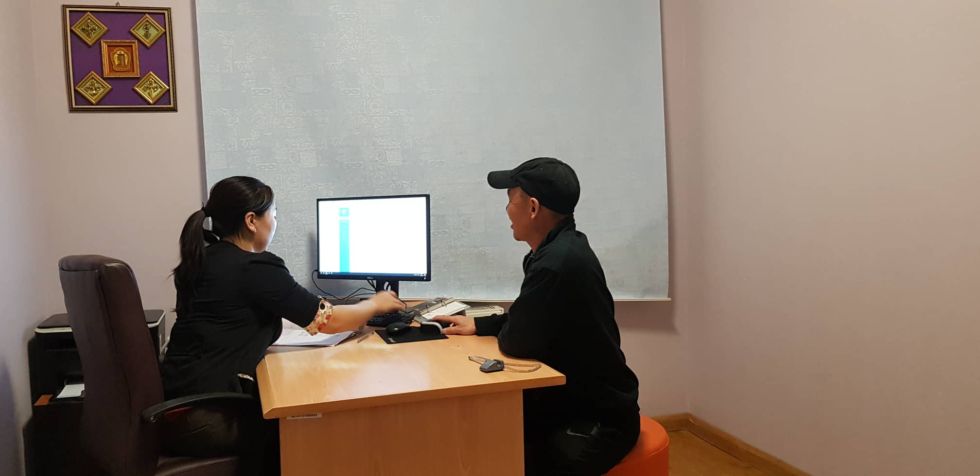
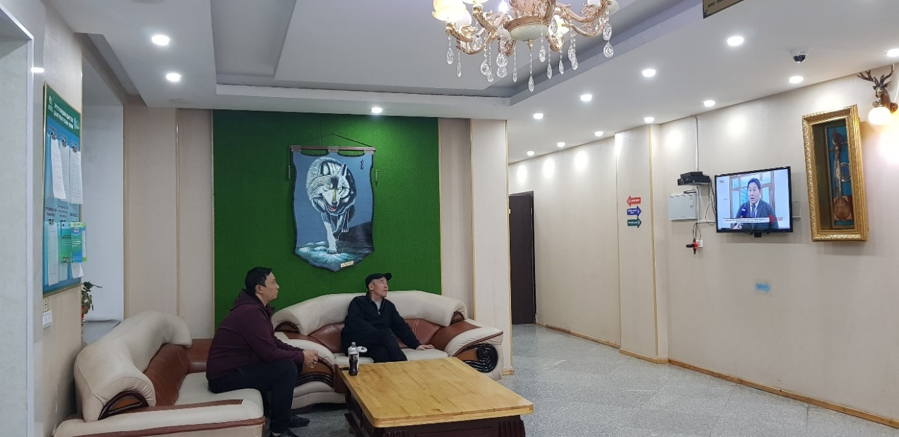
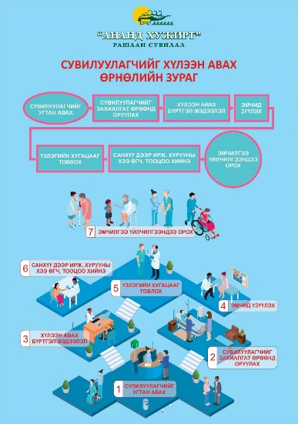
ҮҮДНИЙ УГТАХ ХЭСЭГ, ХҮЛЭЭН АВАХ

Slide 28
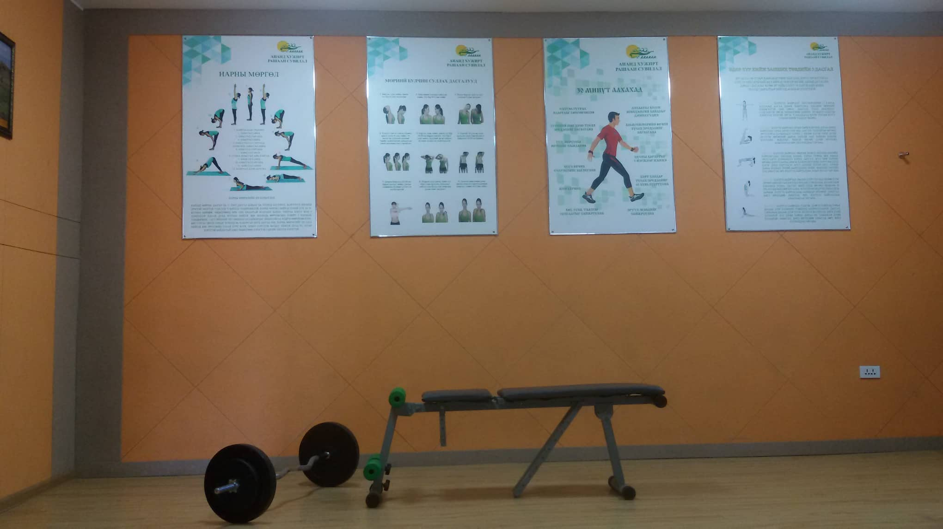
ХӨДӨЛГӨӨНТ ДАСГАЛЫН ӨРӨӨ

Slide 29
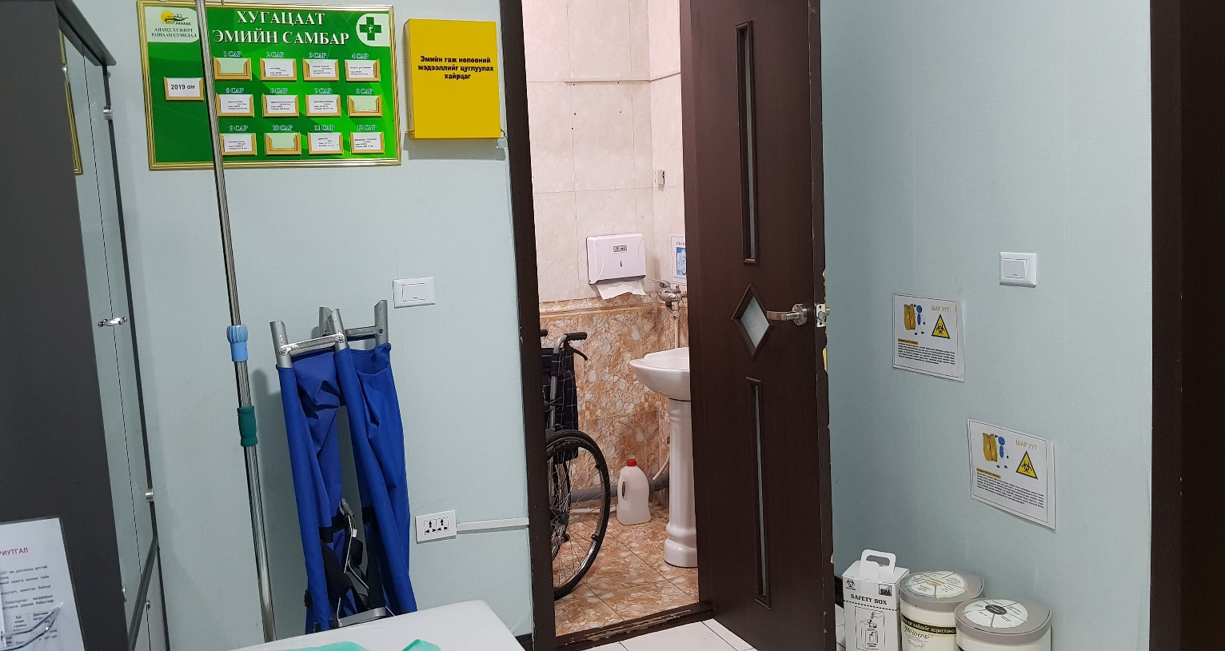
ЯАРАЛТАЙ ТУСЛАМЖ, СУВИЛАХУЙН ӨРӨӨ

Slide 30
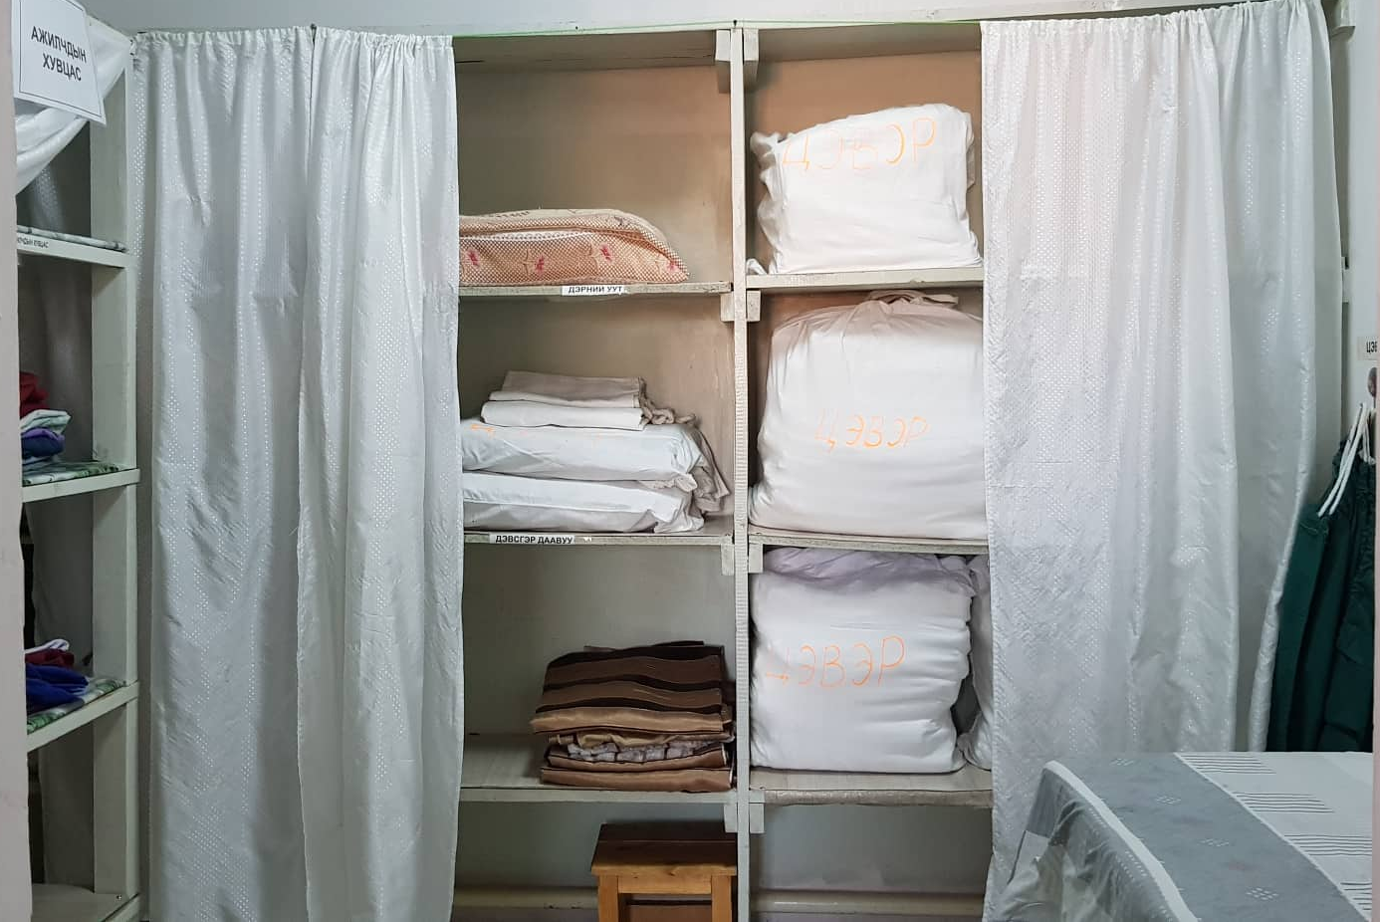
УГААЛГЫН ӨРӨӨ

Slide 31
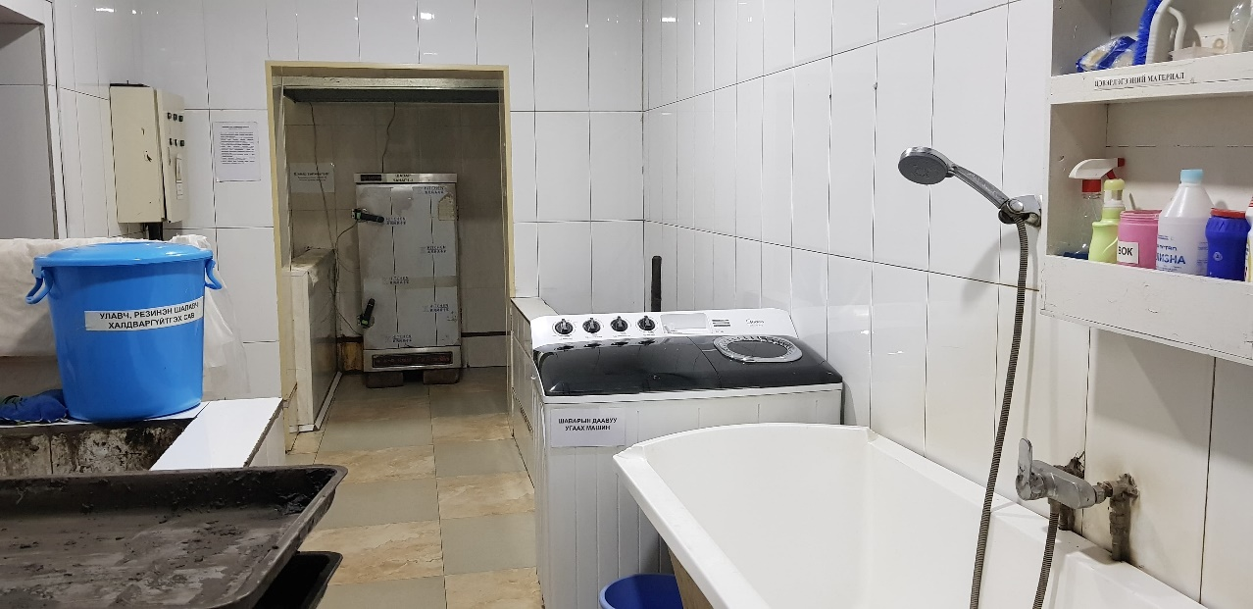
ШАВРЫН БЭЛТГЭЛИЙН ӨРӨӨ, ШАВАР ТӨЛЖҮҮЛЭЛТ

Slide 32
НОМЫН БУЛАН, ХҮЛЭЭЛГИЙН ТАНХИМ

Slide 33
ОЛОН НИЙТЭД ЗОРИУЛСАН ҮЙЛ АЖИЛЛАГАА
д/д | Байгууллагын хөрөнгөөр хэрэгжүүлсэн үйл ажиллагаа | Хугацаа | Мөнгөн дүн /төгрөг/
1 | Хужирт сумын эмзэг давхаргын 5 айлын хүүхдүүдэд хүүхдийн баярын бэлэг гардуулсан | 2018, 2019 оны 6 сар | 200,000
2 | Япон, Монголын хамтарсан “Зүрх хамгаалах төсөл”-н үйл ажиллагааг ивээн тэтгэж, Хужирт сумын хүүхдүүдийг үнэ төлбөргүй үзүүлсэн. | 2019 он 8 сар | 500,000
3 | Хүүхэд хөгжил хамгааллын жилийн хүрээнд 40 хүүхдийн хүлээн авалт, бэлэг гардуулсан | 2018 он 10 сар | 1,000,000
4 | Сумын Нийгмийн Даатгалын Тасгаас зохион байгуулсан тэмцээний шагналыг ивээн тэтгэсэн | 2018 он 12 сар | 150,000
5 | Сумын Ахмадын цэнгүүний өдөрлөгийг зохион байгуулсан | 2018 он 10 | 2,000,000
6 | 2018 оны Аймгийн ӨАШ чөлөөт бөхийн тэмцээнд сумаас оролцсон багийг ивээн тэтгэсэн | 2018 он | 250,000
7 | Сумын ЕБС-с U-12 2019 Улсын аварга шалгаруулах сагсан бөмбөгийн тэмцээнд оролцох багийг ивээн тэтгэсэн | 2019 он 12 сар | 300,000
8 | Сумын ЕБС-с аймгийн хэмжээний Технологийн олимпиадад оролцсон багийг ивээн тэтгэсэн | 2018 он 9 сар | 250,000
9 | Төв засмал замаас өөрийн байгууллагын төв хаалгатай холбогдсон замыг тавиулсан. | 2019 он 10 сар | 6,000,000
10 | Сумын албан байгууллагуудын дунд уламжлалт болгон явагддаг гар бөмбөгийн тэмцээнийг зохион байгуулсан. | 2018 он 11 сар | 300,000
11 | Сумын хэмжээний их цэвэрлэгээ, өөрийн байгууллагын орчны их цэвэрлэгээг тогтмол хийдэг | 2018, 2019 он | 100,000
12. Сумын ЕБС-д 40 ш ном хандивласан. 2018,11 сар

Slide 34
ОНЦГОЙ САНАА, ШИЙДЭЛ
Байгууллагын танилцуулгыг цахим хуудсанд шинэчилж байршуулсан.
Дуугүй хөтчийн зураглалыг гаргасан. /зураг, сум, хаяг/
Хөгжлийн бэрхшээлтэй иргэний бариулыг нэмэгдүүлж тавьсан.
Халтирч унахаас сэргийлэх, хориглох, анхааруулах тэмдэг тэмдэглэгээг нэмэгдүүлсэн.
Сургалтын шинэлэг аргачлалыг нэмэгдүүлсэн.
Шинээр эмчилгээ, оношилгооны удирдамжууд боловсруулсан.
Эрсдэлийн удирдлагын шинэлэг аргачлал нэвтрүүлж байна.
Ажилчдын танилцуулгын самбарын шийдлийг шинэчилсэн.
Байгууллагын цахим хуудсанд рашаан, шавар эмчилгээний ач холбогдлын танилцуулга байршуулсан.
Сумандаа сайхан амьдаръя нэвтрүүлэгт оролцсон.

